Slide 2
Servicios de WASH fáciles de usar en los establecimientos de salud y su relación con el WASH FIT
Módulo técnico del WASH FIT
Añadir fecha y ubicación
Creado en colaboración con WaterAid
Notes:
Introduce yourself if you have not already, and make sure you insert the date and location to the slide before you start

Slide 3
Objetivos de aprendizaje
Al terminar esta sesión, los participantes:
Entenderán cómo y por qué hay personas que sufren exclusión y discriminación como usuarias de establecimientos de salud
Estarán informados sobre cómo impulsar la participación de las mujeres y las personas con discapacidad a la hora de implantar el WASH FIT
Podrán explicar en qué consisten las soluciones de WASH accesibles e inclusivas de los centros sanitarios en el marco del modelo WASH FIT
Sabrán describir a grandes rasgos el respaldo a la inclusión y al empoderamiento que prestan los indicadores del WASH FIT, que engloban la infraestructura accesible y los procesos participativos
Relacionado con un ejemplo
de país
Presten atención a estos iconos
Trabajo
en grupo
Notes:
READ THE SLIDE

Slide 4
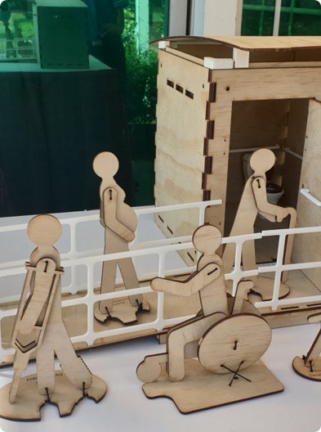
Resumen
Exclusión: quiénes se ven marginados y por qué
Nada sobre nosotros sin nosotros: cómo garantizar la participación y el empoderamiento
Evaluación del centro: los obstáculos a la participación y el análisis de los riesgos en las evaluaciones del WASH FIT
Entrar en acción: soluciones prácticas para formular y ejecutar un plan de mejora
Es un proceso: cómo reflexionar, adaptarse y mejorar
Notes:
READ THE SLIDE
SAY:
WASH FIT was initially designed for small (e.g. primary health care) facilities in resource constrained setting.
It has been used in bigger facilities (e.g. district hospitals and in some instances, larger national hospitals) but there are some limitations.
It works best in smaller facilities but can be adapted for bigger facilities. The basic 5-step methodology should remain the same, but the assessment form will need to be adapted to the national and local context (i.e. adding additional indicators to cover more complex settings such as requirements for major surgical and invasive procedures). This adaptation normally takes place at the national level by the Ministry of Health and WHO/UNICEF.
There are often requests to use WASH FIT for national estimates and country comparisons. Refer to the next slide for the differences between WASH FIT assessments and other survey formats using the JMP basic global indicators.
End by saying that here you can see the 5 steps of the cycle which we will focus on for much of this session – and this highlights the points made in the bullets.

Slide 5
Entender quiénes se ven marginados y por qué
Fase 1: Preparación

Slide 6
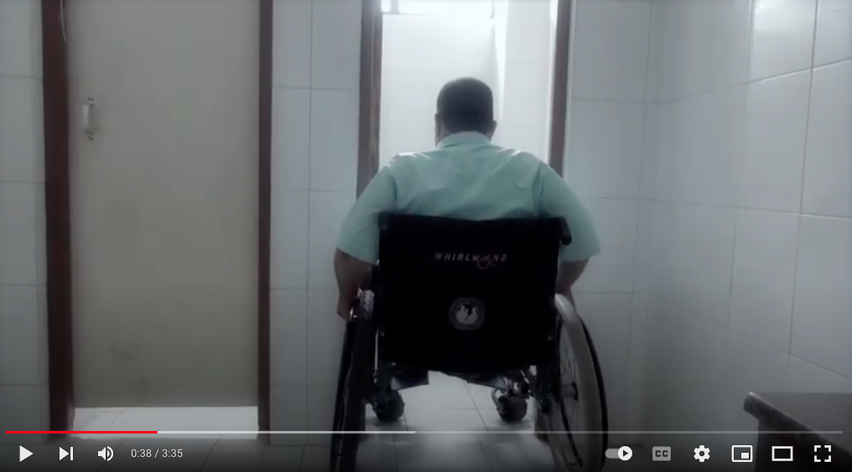
¿Quiénes se ven marginados y por qué?
Vídeo de 3 minutos
https://www.youtube.com/watch?v=QQYfjUM74A0
Notes:
PLAY THE VIDEO

Slide 7
Actividad: Un abanico de vivencias en los centros de salud
Preguntas:
¿A qué tipo de exclusión, marginación o discriminación se enfrenta esta persona?
¿Por qué?
¿Qué relación guarda con el WASH en los establecimientos de salud?
Ejercicio grupal
10 min.
Escojan uno de estos testimonios y dediquen 5 minutos a intercambiar ideas o escribir las respuestas a las tres preguntas de reflexión.
2
3
1
“Traje agua para limpiar la esterilla de plástico que utilizan porque el hospital no tiene agua. Es obligatorio ir a la clínica con agua, nos dicen que tenemos que limpiar los protectores. Mi cuñada me echó una mano”.
Madre de un recién nacido, Tanzanía
“La gente me manda callar porque digo lo que pienso y no les gusta. Pero si no digo nada, ¿cómo se va a resolver la crisis que atravesamos?”
Matrona, la India
“Nuestra situación no es como la de las embarazadas: ellas utilizan una camilla o una silla de ruedas en el momento de dar a luz, así que es solo algo a corto plazo, pero nosotras las necesitamos permanentemente. Ser inclusivo implica pensar en las necesidades extra de grupos determinados”.
Mujer con discapacidad, Myanmar
Notes:
SAY:
First, we are going to reflect on who experiences exclusion, why and what it means. There are three real-life quotes from different perspectives of healthcare workers and users (READ THE QUOTES)
Please Choose 1 quote and spend five minutes writing down reflections to the following questions - work in pairs
What type of exclusion, marginalization or discrimination is this person experiencing?
Why are they experiencing this?
How does it relate to WASH in HCF?
After 5 minutes, I will ask people to share one key reflection each.
Once you have chosen a quote, respond to the three reflection questions by writing down your responses.
Is everyone is clear on the instructions?
NOTE FOR TRAINER:
- Allow participants five minutes to read the quotes, choose one and write down their reflections. Give a one minute warning so participants know how long they have.
POINTS to help your 5 min discussion AFTER the exercise:
What type of exclusion, marginalization or discrimination is this person experiencing?
Why are they experiencing this? (hint: consider how their gender, role or disability is relevant)
How does it relate to power and WASH in HCF?
What type of challenges is this person experiencing?
Why are they experiencing this?
How does it relate to WASH in HCF?
Quote 1 Midwife
“People hush me up. I speak my mind and they dislike it. But unless I speak up, how else will the crisis here get solved?”
Not being listened to
Disrespected
Vulnerable and at risk of infection at work
Not listened to based on their gender
Midwives perspectives are not taken seriously
Less power than other roles in HCFs to change WASH solutions
Poor WASH impacts midwives in their daily work
Most midwives are women
Quote 2 HCF user with a disability
“We are not like pregnant women as they needs stretchers/ wheelchair at the time of delivery and its short term need but, our requirements are for long term. To be inclusive, we have to think for additional needs for specific groups.”
HCFs don’t meet practical needs of people with disabilities, such as aid and equipment to get around
Disability is being seen the same as health issues
Disability is not well-understood
Disability is seen as a ‘problem’ or a health issue which can be fixed, rather than a rights issue
WASH needs to be physically accessible in HCFs
People with disabilities have additional WASH needs which need to be recognized.
Quote 3 New mother in Tanzania
“I brought water to clean the plastic mat that they used because there is no water at the hospital. It’s mandatory to go to the clinic with water, they tell us to clean all the covers. My sister in law helped me..”
Women collects own water for birthing
Another women helps to clean
Risks to health and safety to women and newborn
Work burden falling on women
They are women
There are social norms that they have to collect water/do cleaning
Because she is giving birth
Because there is no water at the facility
There is limited WASH available to women giving birth
Women giving birth don’t have power to demand WASH
Women provide extra care and cleaning support

Slide 8
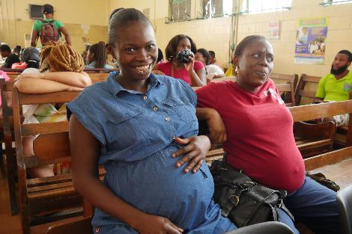
Servicios de WASH inclusivos y empoderantes en los establecimientos de salud: ¿en qué consisten?
Los servicios de WASH inclusivos y empoderantes se centran en las personas, resultan accesibles y tienen en cuenta las circunstancias de todo el mundo. En los centros sanitarios, abarcan la accesibilidad física y la adecuación sociocultural, que se materializa con la seguridad, intimidad, independencia y comodidad de una amplia gama de usuarios.
¿Quiénes son los usuarios del WASH en los establecimientos de salud?
Parturientas y mujeres con la menstruación; niños y lactantes; personas mayores y con discapacidad; personas con lesiones, enfermedades o incontinencia; y el personal femenino
© OMS/Aphaluk Bhatiasevi
Notes:
READ THE SLIDE
SAY:
The design and management of WASH services in health care facilities must consider a variety of user needs.
Considerations: accessibility, safety, privacy, social appropriateness or acceptability and the comfort of these many different
Users include: women during childbirth and menstruating women, infants and children, older people, people with disabilities, people experiencing injury, illness or incontinence and female staff.
Female patients and staff may face negative impacts of cultural taboos around menstruation and post-birth bleeding.
Women’s WASH needs, and protection from gender-based violence

Slide 9
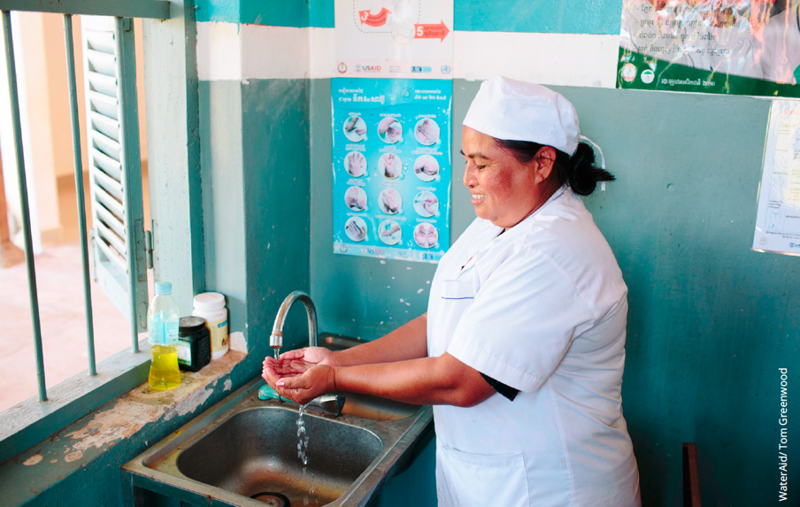
Los servicios deficientes de WASH en los centros sanitarios afectan más a unas personas que a otras
Factores que repercuten en el acceso al WASH
Pertenencia a una etnia o grupo indígena
Situación de discapacidad
Género
Edad
Orientación sexual e identidad de género
Religión
Pobreza
Pertenencia a una casta
Notes:
READ THE SLIDE
SAY:
There are many factors which impact a persons access to WASH in HCFs.
These include individual factors like their age, gender, race, or ethnicity.
Their disability, which caste group or religion they are from.
Poverty is also a factor that intersects with all of these, as does gender.
Poor WASH disproportionately impacts all of these groups, as they will likely experience greater discrimination, exclusion and marginalisation when using wash or health services.

Slide 10
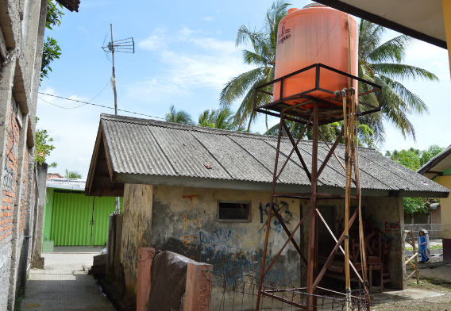
¿Qué caracteriza a los servicios de WASH inclusivos y empoderantes en los establecimientos de salud?
Son seguros, están bien iluminados y protegen la intimidad
Cumplen los requisitos en materia de higiene menstrual
Son accesibles para todos los usuarios del centro
Resultan accesibles para el personal del centro, sobre todo para las trabajadoras
Cubren las necesidades específicas del parto y el posparto (salas de maternidad)
Cumplen las exigencias de los progenitores y los cuidadores
Notes:
READ THE SLIDE

Slide 11
La creación de equipos diversos para mejorar el WASH en los establecimientos de salud
Fase 1: Crear el equipo del WASH FIT
Participación a todos los niveles
Notes:
SAY:
These principles particularly apply to the WASH FIT team.

Slide 12
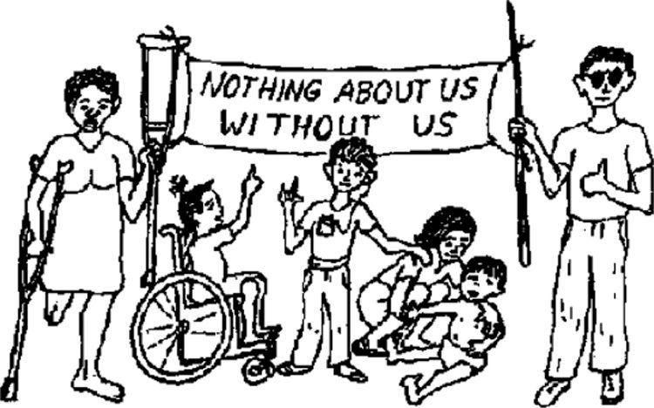
Diversidad en la toma de decisiones
Todas las fases de mejora del WASH en los establecimientos de salud han de recoger una variedad de puntos de vista.
Las políticas y directrices de los servicios de WASH en los centros pueden describir a grandes rasgos cómo llamar a la participación.
A la hora de colaborar con los ministerios de Salud y demás agentes con el propósito de concebir soluciones de WASH en los establecimientos de salud, hay que implicar a organizaciones de personas con discapacidad, asociaciones locales de mujeres o grupos religiosos y étnicos en juntas consultivas, grupos de trabajo y demás foros.
Notes:
READ THE SLIDE
SAY:
Every step of improving WASH in HCF must include diverse perspectives.
WASH in HCF policies and guidelines can outline participation.
Involve organisations of people with disabilities (ODPs), local women’s groups, or religious and ethnic groups in advisory boards; working groups and other forums, when working with Ministries of Health and other actors to develop WASH in HCF solutions.

Slide 13
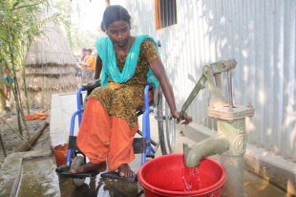
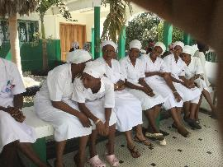
Elementos de un grupo diverso
Personas de grupos marginados (mujeres, personas con discapacidad, personas con un nivel educativo o de renta más bajo, grupos indígenas, etc.)
Un conjunto de principios o métodos de trabajo en grupo para que todo el mundo pueda expresarse
Equilibrio de género
Distintas categorías y funciones del personal: limpieza, enfermería, partería, dirección y gestión
Pacientes en los establecimientos de salud; por ejemplo, una mujer que ha dado a luz a un bebé en el centro
© Shumon Ahmed/CDD
Notes:
READ THE SLIDE
SAY:
A diverse team has:
Specifically invited people from marginalized groups to join (e.g., women, people with disabilities, the elderly, people from lower income or education groups, indigenous groups etc.)
A set of team principles or ways of working to give everyone a voice
An equal gender-balance;
A diverse range of staff roles and levels– cleaners, nurses, midwives, directors and managers;
HCF users – such as a woman who has delivered a baby at the facility;

Slide 14
Consejos para facilitar reuniones o talleres
Averiguar si se necesita brindar asistencia o apoyo especial para posibilitar la asistencia y la participación activa en la reunión o acontecimiento en cuestión
Comprobar que los materiales publicitarios y los documentos de la reunión sean accesibles
Celebrar la reunión o acontecimiento en un espacio accesible
Recurrir a la comunicación inclusiva
Durante la reunión o acontecimiento, facilitar la participación activa
Practicar la facilitación inclusiva
Tratar los temas delicados (como la menstruación) en espacios seguros donde las mujeres se sientan cómodas
Tener en cuenta si el personal puede hablar con libertad
Notes:
READ THE SLIDE

Slide 15
Análisis participativo de los obstáculos
Fase 2: Evaluación del establecimiento
Encontrar y evaluar los obstáculos de forma conjunta

Slide 16
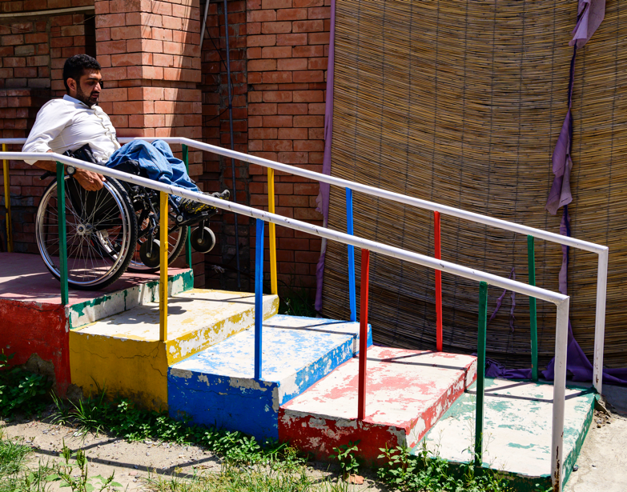
Enfoque del análisis de los obstáculos
Llevar a cabo un análisis del WASH FIT de modo inclusivo
Concienciar al personal de los obstáculos que existen en los establecimientos de salud a la hora de utilizar los servicios de WASH
Dar la palabra a usuarios con perfiles diversos
Emplear este enfoque como una herramienta amena de capacitación en todos los niveles del Ministerio de Salud y el WASH
OMS Pakistán/Sebastian Liste
El análisis de los obstáculos es una herramienta práctica y participativa que puede usarse de muchas formas y en todos los niveles del sistema
Notes:
READ THE SLIDE
.

Slide 17
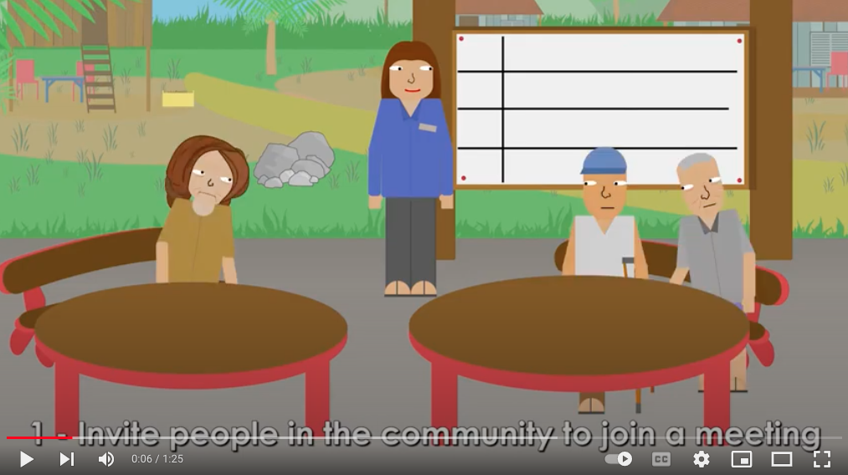
Hagan clic en el enlace para ver un vídeo breve sobre cómo llevar a cabo un análisis de los obstáculos:
https://www.youtube.com/watch?v=auzQkENrbkM
Cómo hacer un análisis de los obstáculos
Vídeo de 1 minuto
Notes:
PLAY THE VIDEO

Slide 18
Ejercicio práctico: lluvia de ideas sobre los obstáculos que dificultan el acceso al WASH en los establecimientos de salud
Ejercicio de 15 minutos
 | Género | Situación de discapacidad
Físicos
Sociocultural
Institucionales
Notes:
SAY:
Here is a practical tool for us to understand the barriers that people and groups face a little more in-depth is by using this barrier analysis process. It divides barriers into categories –
physical
institutional
social / cultural/ attitudinal
Our challenge in the WASH sector is to understand and help address the different barriers faced by people who are marginalised.
There are many barriers to inclusion which are not captured in the WASHFIT tool. It is important to understand and talk about what these are, as part of WASHFIT assessments. While we may not address all of these in our assessment, doing this awareness raising exercise together with other stakeholders will help to raise everyone’s understanding.
We are going to brainstorm what we think some of the common barriers to WASH in HCF from a gender and disability perspective - there are no right or wrong answers
Spilt into two groups
One group focuses on gender and one group focuses on disability
Spend 10 minutes brainstorming as a group what some of the physical, cultural and institutional barriers are to WASH in HCF. Use the template to fill in some ideas
After 10 mins I will ask you all to feedback, we will have 5 mins for that.

Slide 19
Los obstáculos a la inclusión
Físicos (origen natural)
Distancia a los centros de salud
Caminos accidentados, mojados, resbaladizos o con impedimentos
Fuentes contaminadas no protegidas
Físicos (infraestructura)
Peldaños rotos o desiguales
Ubicaciones inseguras para las mujeres
Muros del pozo muy altos
Interiores oscuros
Escasez de retretes
Plataforma elevada sin escalón
Puerta difícil
Hoyo de defecación muy ancho
Ausencia de plataforma
Peldaños muy altos
No hay instalaciones de gestión de la higiene menstrual
de cerrar
Baños masculinos y femeninos muy cercanos entre sí; falta de intimidad
desde dentro
Hoyo inestable
Puerta demasiado estrecha
Peligro de caer en el pozo
No hay puerta
No hay nada
con el riesgo de venirse abajo
Dificultad para limpiar las letrinas
a lo que agarrarse
Falta de intimidad
Se necesita mucha fuerza para utilizar
las bombas manuales
Políticos e institucionales
Los diseños estándar no incluyen la accesibilidad ni la gestión de la higiene menstrual
Las políticas y procedimientos no tienen en cuenta a los grupos excluidos
No se ha consultado a las personas más pobres, de castas inferiores, las mujeres y las personas con discapacidad
Falta de información sobre las opciones de accesibilidad y los requisitos de la gestión de la higiene menstrual
Técnicos que carecen de conocimientos y competencias
Falta de planificación en torno a la seguridad y la intimidad de las mujeres
en materia de accesibilidad y gestión de la higiene menstrual
Sociales, culturales y de actitud
Se pasan por alto
las opiniones de las mujeres
Los hombres copan la toma de decisiones
Tabúes
Violencia contra las mujeres, niñas y niños
Estigma
y desconocimiento
en torno a la
menstruación
Notes:
SAY:
Here is an example of some of the barriers in each category. We find that analysing and organising the barriers using this framework, also help to highlight the areas where an intervention can make the most difference.
Then we need to think about what are the solutions, what solutions can we help to provide, what solutions do we need to work with others to provide and what solutions are out of our area of focus.

Slide 20
Entrar en acción
Fases 3 y 4: Evaluación de los riesgos y formulación de un plan de mejora
Cómo idear e introducir mejoras fáciles de usar
Notes:
SAY:
Step 4 is about how we can take action – here we explore the practical solutions to develop and implement improvement plan.
We look closely at what inclusive and accessible WASH looks like in HCFs

Slide 21
Higiene menstrual
ELEMENTOS BÁSICOS
Acceso a información sobre la menstruación y prácticas higiénicas
Acceso a productos menstruales
Instalaciones y servicios de WASH para:
Lavarse el cuerpo y las manos
Cambiarse los productos menstruales en privado
Limpiar o desechar los productos usados
Las mujeres encabezan la participación y la toma de decisiones (en comités de WASH, etc.)
“Tener la regla mientras llevas un equipo de protección personal es complicado, sobre todo si menstrúas mucho y puede que manches el traje, ya que el material de nuestros EPP también es de mala calidad. Me da vergüenza hablar de estas cosas, pero es tan
evidente… Los gestores deben tenerlo en cuenta”.
Enfermera jefa, la India
Notes:
SAY:
Menstrual health is an important aspect of addressing WASH in HCFs
Menstrual health is a state of complete physical, mental, and social well-being and not merely the absence of disease or infirmity, in relation to the menstrual cycle.
Women health workers manage menstrual periods at work.
Women using health services manage menstrual and post-partum bleeding.
The components of menstrual health which are most critical to WASH in HCF are:
Access information about menstruation and hygienic practices.
Access menstrual materials
WASH facilities and services, to:
Wash the body and hands,
Change menstrual materials in private,
Clean and/or disposing of used materials.
experience a positive and respectful environment, free from stigma and psychological distress.
Decision-making and participation, such as going to work.

Slide 22
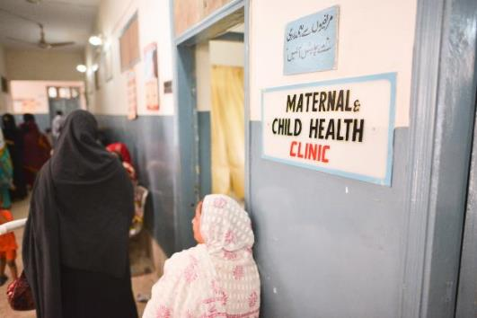
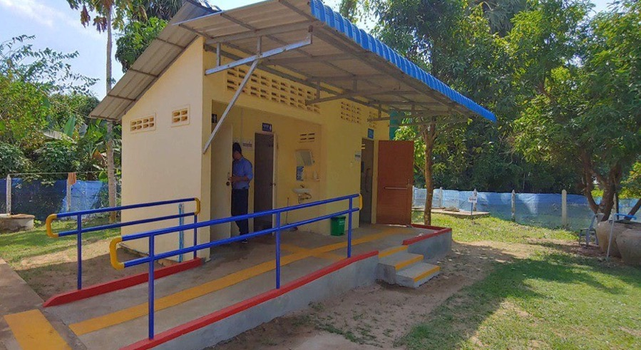
Si la sala de maternidad no dispone de servicios de WASH, hay que encontrar un espacio adecuado no muy lejos de ella que reúna estas condiciones:
Ubicación central segura y bien iluminada
Las vías para entrar y salir no tienen obstáculos
Caminos anchos con rebordes
Pasamanos o cuerdas guía
Señalización clara que indique dónde están las instalaciones de agua, saneamiento e higiene
Notes:
SAY:
Here we share some detailed the features of accessible, safe and female-friendly facilities
Getting there: Getting to a facility that embraces WASH in a HCF requires the following considerations:
Facility is in a central location that is safe and well-lit
There are clear pathways that are free of hazards like branches
Pathways have raised edges along the sides
There are handrails or guidance ropes for a person with a vision impairment to follow along
Clear signage for WASH facilities are throughout the HCF
Ramps
Tactile markers on ground
Non-slip materials
central location close to people’s houses, clear, wide pathways with raised edges, guidance ropes or hand rails, signage for public facilities
Features to ensure accessibility and safety:
Clear pathways
Ramps
Handrails
Tactile markers on ground
Non-slip materials
Located in a safe place, close by

Slide 23
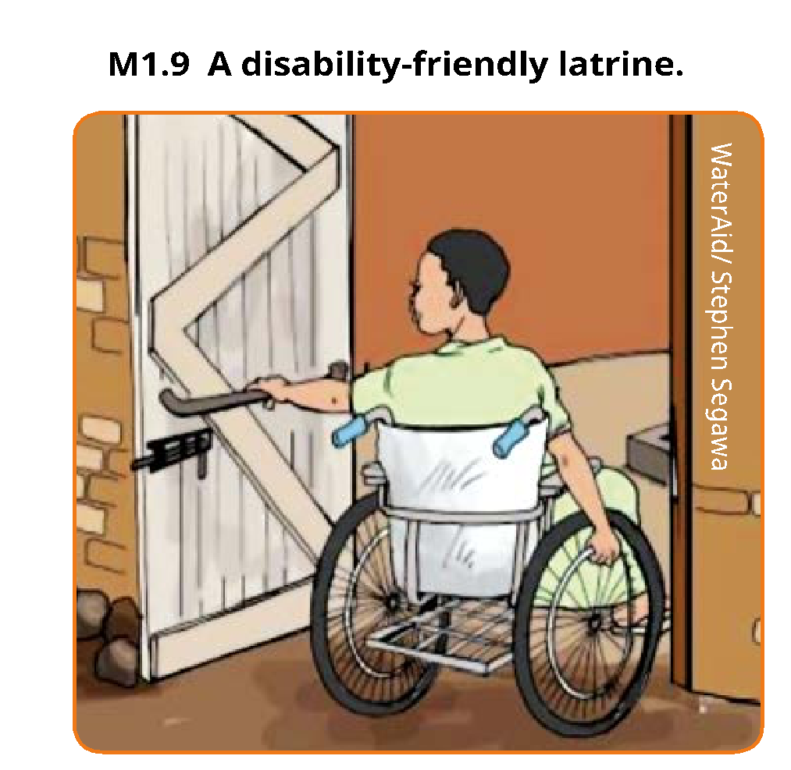
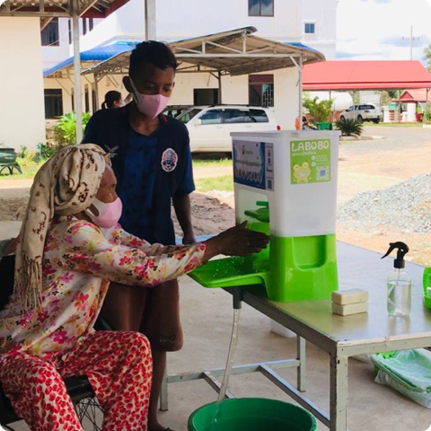
Elementos de seguridad y accesibilidad
Separados por sexo y claramente señalizados
Bien iluminado, puertas con pestillo y sin huecos
Puertas y entradas anchas
Puertas que se abren hacia afuera con picaportes bajos
Rampas seguras en cuanto a la inclinación (1:12)
Peldaños anchos (si no puede instalarse una rampa)
Señalización táctil en el suelo (si es posible)
Indicadores del WASH FIT:
2.3 Los retretes o letrinas mejoradas para hombres y para mujeres están claramente separados
2.10 La iluminación de las letrinas es adecuada, incluso de noche
Notes:
READ THE SLIDE
SAY:
The next step to consider in WASH infrastructure is how easy it is to get inside the facility.
There are a range of features which can make it much easier for people with disabilities, limited mobility or who are heavily pregnant to get inside a facility as noted here and in the next slide

Slide 24
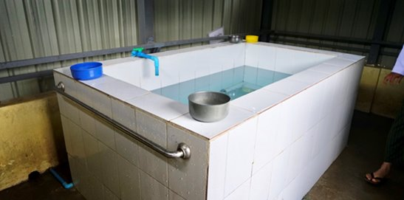
Elementos de seguridad y accesibilidad
Espacio suficiente en el interior para maniobrar con una silla de ruedas o para que pueda entrar un ayudante
Pasamanos
Asientos en los retretes
Agua en el interior para limpiarse que pueda alcanzarse
Grifos fáciles de usar
Papeleras para desechar productos menstruales
Instalaciones para el lavado de manos a poca altura
Suelo antideslizante
Indicadores del WASH FIT:
2.4 Al menos un retrete o letrina mejorada dispone de artículos para la higiene menstrual
2.5 Al menos un retrete se adapta a las necesidades de las personas con movilidad reducida
3.2 Materiales para la promoción de la higiene de las manos comprensibles, visibles y situados en lugares estratégicos
Notes:
READ THE SLIDE

Slide 25
Indicador del WASH FIT:
S_6: Al menos un retrete mejorado y utilizable dispone de los medios para cubrir las necesidades en materia de gestión de la higiene menstrual
Gestión de la higiene menstrual
Necesidad en materia de gestión de la higiene menstrual | Soluciones de WASH en centros de salud
Lavarse el cuerpo y las manos en privado | Baños de mujeres con pestillo que garanticen la intimidad
Cambiarse la compresa u otros productos menstruales en privado | El baño cuenta con agua o papel higiénico para limpiarse
Limpiar o desechar los productos usados | Baños o aseos con pestillo y agua que garanticen la intimidad Papelera dentro del cubículo Sistema de gestión de los desechos para vaciar las papeleras y eliminar de forma segura los productos usados
Entorno positivo y respetuoso | Los equipos del WASH FIT incluyen a mujeres que participan en las evaluaciones y ponen en común sus necesidades en materia de higiene menstrual
Notes:
READ SLIDE
SAY:
It is important to recognize who the WASH FIT indicators can help you achieve the necessary standards

Slide 26
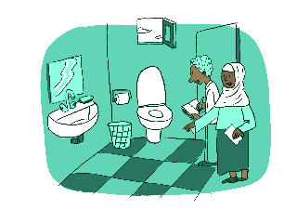
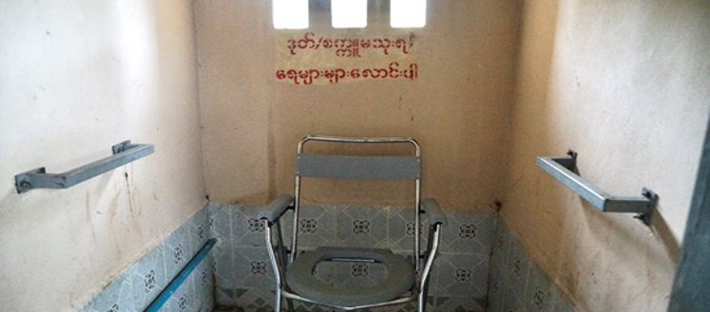
Mejoras sencillas y de bajo costo
Pasamanos
Asientos provisionales en los retretes
Papeleras dentro de los cubículos para desechar productos menstruales
Cuerdas para guiar a los usuarios por el camino
Señalización simple
OMS Filipinas/Sebastian Liste
Notes:
SAY:
These features are about how people can interpedently, safely and comfortably use facilities, as well as move around inside.
Accessibility and safety features include:
Enough space maneuver inside if using a wheelchair, or for a support person
Handrails
Temporary or permanent toilet seats
Water inside for cleansing that is reachable
Easy to use taps
Bins inside for disposing menstrual materials
Handwashing facilities at a low height
Non-slip flooring
These features related to three WASHFIT indicators:
2.4 At least one toilet or improved latrine provides the means to manage menstrual hygiene needs
2.5 At least one toilet meets the needs of people with reduced mobility
3.2 Hand hygiene promotion materials clearly visible and understandable at key places

Slide 27
Seguimiento y aprendizaje
Fase 5: Seguimiento de los cambios, reflexión y adaptación
Notes:
SAY:
Addressing GEDSI is a learning journey, that requires continual reflection, discussion and adaptation of approaches.
Small steps have a big impact
Awareness raising and learning is part of the process
Remember that it is about more than accessibility, it is also about social change and power

Slide 28
Intercambio de ideas por parejas:
Imaginen que se organiza una reunión del equipo del WASH FIT:
¿Qué lugar ocuparían los asistentes en la escala de participación según su puesto, género, edad, etc.?
¿Por qué les han asignado ese lugar?
¿Qué medidas puede tomar el facilitador para que los asistentes progresen en la escala?
Recurso práctico: la escala de la participación
Ejercicio de 5 minutos
OMS Filipinas/Sebastian Liste
Notes:
READ THE BOX ON SLIDE
SAY:
Addressing GEDSI is a learning journey, that requires continual reflection, discussion and adaptation of approaches.
Small steps have a big impact
Awareness raising and learning is part of the process
Remember that it is about more than accessibility, it is also about social change and power
The participation ladder: is one tool that is great to use to monitor and reflect on participation.
The participation ladder is a visual tool which shows the different steps of participation, and the ability to contribute to a discussion, process or decision. It can be used to:
Raise awareness within the WASHFIT team of what good participation looks like
Monitor and track participation of individuals over time
Now are going to take five minutes to reflect on using the participation ladder - please break into pairs
Imagine you are a male cleaner working at a big rural hospital. You cannot read and write very well and you have difficulty seeing. You are in a WASHFIT meeting with the Director, two medical doctors and one nurse. The nurse is the only woman.
How do you confident do you feel during the meeting?
Looking at the participation ladder, where would you place your level of participation during that meeting? Why?
Where would you like to be on the ladder?
What would help you to get to that point on the ladder? What could a facilitator do?
Be ready to feedback your reflections after a new moments.

Slide 29
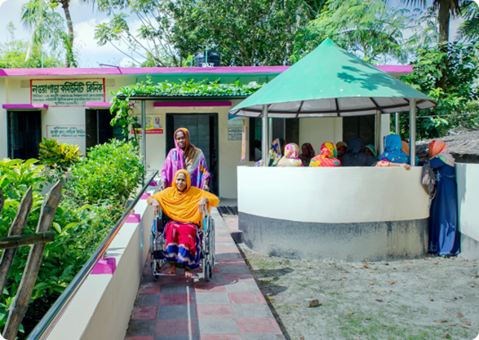
WASH FIT inclusivo y empoderante: lecciones clave
OMS Filipinas/Sebastian Liste
Notes:
READ THE SLIDE
SAY:
Here are key inclusive and empowering WASHFIT takeaways
Nothing about us without us: always make sure there is participation from diverse people
Some people will experience marginalization and exclusion from WASH in HCF due to factors like gender, age, disability, ethnicity and poverty
Barriers to WASH in HCF can be social, physical and institutional, and can be about power
WASH solutions must be accessible, safe, private and comfortable for diverse HCF users

Slide 30
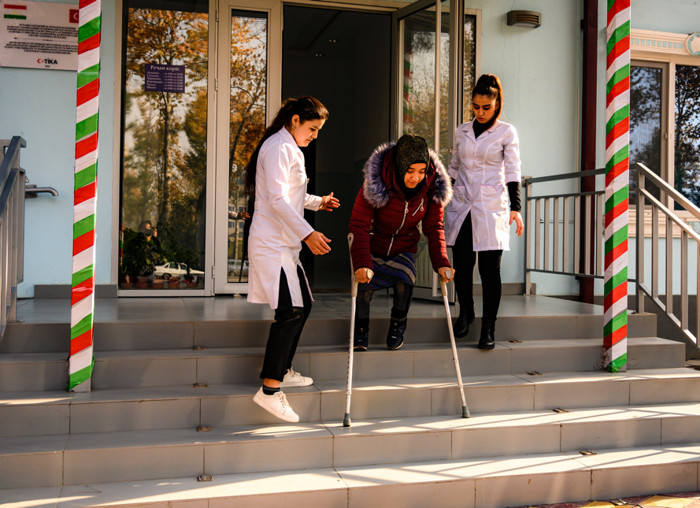
¿Alguna duda?
OMS Tayikistán/Sebastian Liste
Notes:
NOTE FOR TRAINER:
Use the further reading list in advance to help you prepare for questions if necessary

Slide 31
Bibliografía complementaria
OMS Filipinas/Sebastian Liste

Slide 32
Diapositivas complementarias
y bibliografía complementaria

Slide 33
Comprensión de la discapacidad
Físicos
Políticos e institucionales
Sociales y de actitud
OMS Filipinas/Sebastian Liste
Notes:
READ THESE NOTES:
The definition of disability is: “Persons with disabilities include those who have long-term physical, mental, intellectual or sensory impairments which in interaction with various barriers may hinder their full and effective participation in society on an equal basis with others.”
This definition of disability is in the UN Convention on the Rights of People with Disabilities.
As WASH actors, we need to focus on removing the barriers that a person experiences, rather than focusing on their impairment. If we can address and reduce the barriers, then people will be able to enjoy their rights to WASH much more freely.
There are three types of barriers to be aware of:
Physical barriers
Institutional or policy barriers
Social and attitudinal barriers.

Slide 34
Los servicios deficientes de WASH en los centros de salud repercuten en las mujeres
¿POR QUÉ?
La mayor parte del personal de enfermería y partería son mujeres
Las parturientas son vulnerables a las carencias en cuanto a la PCI
Seguridad, intimidad y dignidad a la hora de usar las instalaciones de baño y los retretes en un período muy vulnerable
Pocas directivas en los sistemas sanitarios (pese a que la mayoría del personal son mujeres)
Maltrato a las trabajadoras sanitarias
Parturientas en una situación de vulnerabilidad, maltrato y abusos
División del trabajo con sesgo de género
Notes:
READ THE SLIDE
This slide provides an overview of gender inequality issues that arise when thinking about gender inequality in healthcare settings, and what these mean for WASH solutions.
Some gender inequality issues include:
Lower-levels of women’s leadership in health systems: Despite being a female dominated workforce, low levels of womens leadership
Vulnerability, mistreatment and abuse of women giving birth: Women are at risk of physical, sexual and verbal abuse as well as neglect and lack of autonomy at time of delivery
Mistreatment and undervaluing of female healthcare workers: Women health care workers and roles such as cleaners can feel powerless to improve WASH in HCFs
Poor WASH for Infection, Prevention and Control in HCFs disproportionately impacts women
As workers: Women comprise the majority of frontline nurses and midwives globally
Women manage menstrual periods at work
As clients/users: Women giving birth.
Managing post-partum bleeding
Safety, security, privacy and dignity in using bathing facilities and toilets at a very vulnerable time
Poor WASH in HCF’s reinforces a gendered division of labour
All over the world, the responsibility for the daily, unpaid task of water collection falls on women and girls. These socially prescribed norms also exist in HCFs.
Unpaid

Slide 35
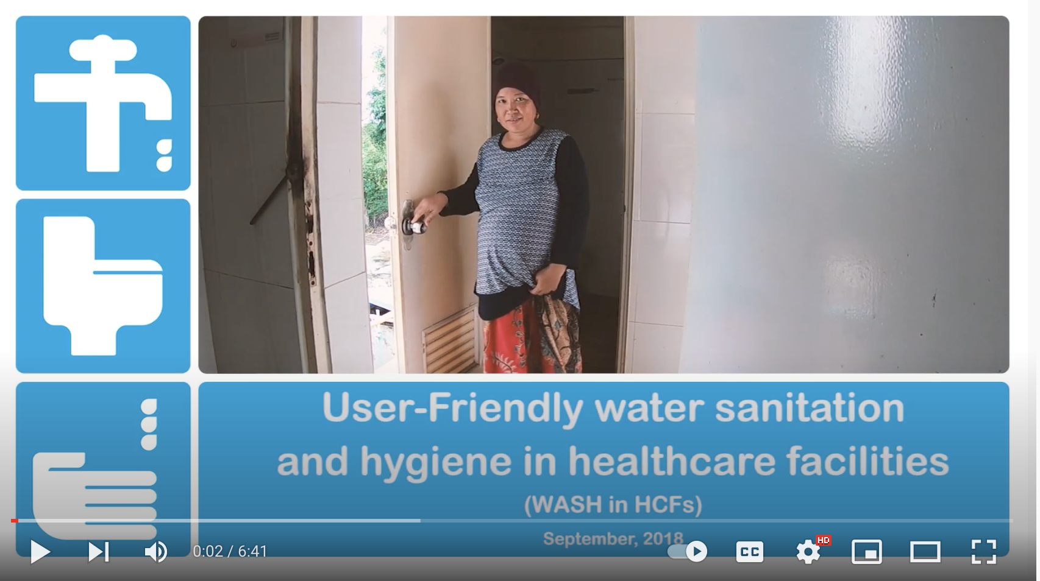
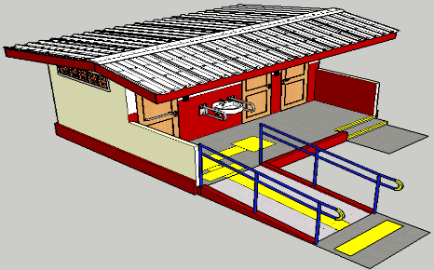
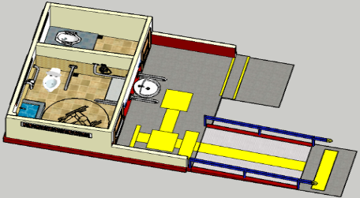
Estudio de caso: servicios de WASH fáciles de utilizar en los centros de salud de Camboya
Vídeo de 6 minutos
https://www.youtube.com/watch?v=YHftVsC97Ck
Notes:
READ THESE NOTES:
The definition of disability is: “Persons with disabilities include those who have long-term physical, mental, intellectual or sensory impairments which in interaction with various barriers may hinder their full and effective participation in society on an equal basis with others.”
This definition of disability is in the UN Convention on the Rights of People with Disabilities.
As WASH actors, we need to focus on removing the barriers that a person experiences, rather than focusing on their impairment. If we can address and reduce the barriers, then people will be able to enjoy their rights to WASH much more freely.
There are three types of barriers to be aware of:
Physical barriers
Institutional or policy barriers
Social and attitudinal barriers.

